Slide 1
Efektivní zpeněžování aktiv v insolvenci
/
Právní a obchodní aspekty
JUDr. Dušan Dvořák, advokát, partner DRV Legal, s.r.o.
PhDr. Ing. Zdenka Klapalová, CSc. MRICS, jednatelka KF
Ing. Josef Karas, Senior Konzultant KF

Slide 2
/
Obsah
Úvod
Veřejná dražba
Výběrové řízení
Porovnání obou způsobů zpeněžení
Shrnutí výhod jednotlivých způsobů zpeněžení
Zkušenosti Knight Frank
Případové studie
Závěr

Slide 3
Úvod
/
Zpeněžování majetku v insolvenčním řízení
Při zpeněžování v insolvenčním řízení je hlavním cílem dosažení maximalizace prodejní ceny zpeněžovaných aktiv, a to v přiměřeném čase tak, aby nedošlo ke ztrátě hodnoty aktiva.
Jde o hlavní zásadu insolvenčního řízení – ust. § 5 písm. a) IZ - dosažení „rychlého, hospodárného a co nejvyššího výtěžku zpeněžení.“
Způsoby zpeněžení v konkursu dle § 286 odst. 1 InsZ
A. Zpeněžení soudním exekutorem – dražbou podle zákona č. 120/2001 Sb., o soudních exekutorech a exekuční činnosti
C. Veřejnou dražbou podle zákona č. 26/2000 Sb., o veřejných dražbách (ZoVD)
B. Prodejem majetku mimo dražbu přímý prodej, aukce, výběrové řízení
D. Podle občanského soudního řádu (v praxi jen zcela výjimečné)
Výkon rozhodnutí

Slide 4
Veřejná dražba
/
ust. § 2 písm. a) ZoVD:
veřejné jednání, jehož účelem je přechod vlastnického k předmětu dražby
na osobu, která za stanovených podmínek učiní nejvyšší nabídku, přejde příklepem licitátora vlastnictví nebo jiné právo k předmětu dražby
provádí se na návrh insolvenčního správce – smlouva o provedení dražby musí být schválena věřitelským výborem, nebo na pokyn zajištěného věřitele

Slide 5
Základní charakteristika dražby
/
Podléhá zákonným podmínkám ustanovení o veřejné dražbě dobrovolné - zák. č. 26/2000 Sb. o veřejných dražbách)
Vlastnictví předmětu dražby přechází na vydražitele k okamžiku příklepu licitátora
Účinnost přechodu vlastnictví nastává uhrazením ceny dosažené vydražením
Nebezpečí škody na věci přechází dnem předání předmětu dražby
Výčet některých zákonných omezení
Odměna dražebníka max. 10 % z ceny – limitováno 1 mil. Kč + 1% z ceny přesahujícím 5 mil. Kč
U nemovitostí a věcí s hodnotou nad 100 tis. Kč – zveřejnění dražební vyhlášky min. 30 dnů před konáním dražby (§ 20 odst. 3 ZoVD)
Lhůta k uhrazení ceny dosažené vydražením (§ 29 ZoVD): do 200 tis. Kč ihned, nad 500 tis. Kč min. 30 – max. 90 dnů od skončení dražby
Při zmaření dražby nutnost uzavřít novou smlouvu o provedení opakované dražby do 10 dnů ( § 25 ZoVD)
U nemovitostí nutný posudek znalce ne starší než 6 měsíců (§13 odst. 1 ZoVD)
Efektivní zpeněžování aktiv v insolvenci

Slide 6
Exekuční dražba
/
Zpeněžení soudním exekutorem se provede podle § 76 odst. 2 zákona č. 120/2001 Sb., exekuční řád (dále jen „EŘ")
Dražbu provede soudní exekutor na návrh insolvenčního správce. Smlouva o provedení dražby se v takovém případě stane účinnou dnem, kdy ji schválí věřitelský výbor/zajištěný věřitel
Přiměřenost postupu podle EŘ a OSŘ při dražbě nemovitostí spočívá v aplikaci těch ustanovení, která upravují „technologii“ prodeje a která vypořádávají věcná a nájemní práva, jež (případně) na nemovitostech váznou.
Efektivní zpeněžování aktiv v insolvenci

Slide 7
Základní charakteristika exekuční dražby
/
Dražit lze movité či nemovité věci
Nejedná se o dražbu v rámci exekučního řízení, ale o dražbu prováděnou v souladu s ust. § 76 odst. 2 EŘ na návrh insolvenčního správce dlužníka a postupuje přiměřeně podle ustanovení EŘ a OSŘ.
U exekutora se nepřihlašují žádné pohledávky
Soudní exekutor neprovádí rozvrh nejvyššího podání – nejvyšší podání musí být jako celek vydáno insolvenčnímu správci na účet majetkové podstaty
Vlastnictví vydražené věci se nabývá příklepem, důkazem je obsah protokolu o dražbě
Vydražitel, který nezaplatí nejvyšší podání řádně a včas, je povinen nahradit náklady, které vznikly soudnímu exekutorovi a účastníkům v souvislosti s další dražbou, a rozdíl na nejvyšším podání, bude-li v opětovné dražbě dosaženo nižšího nejvyššího podání. Na tyto dluhy se započítá jistota složená vydražitelem. O těchto dluzích, případném započtení anebo vrácení zbytku jistoty rozhodne soudní exekutor usnesením, proti kterému se může vydražitel odvolat
Odvolání by měl řešit exekuční soud, neboť insolvenční nemá příslušnost
Efektivní zpeněžování aktiv v insolvenci

Slide 8
Fáze exekuční dražby – nemovitost
/
Usnesení sp. zn. 21 Cdo 559/2014, (NS jasně popsal postup, který musí být dodržen při dražbě dle §76/2 EŘ –závěry NS převádíme na potřebu insolvenčního řízení):
1) Exekutor zahájí dražbu oceněním a ohledáním nemovitosti
2) Vydá usnesení o ceně (§ 336a odst.1 až 3 OSŘ) – to doručí IS a osobám, o nichž je mu známo, že pro ně váznou na nemovitosti práva a závady s nemovitostí spojená (§ 336a odst. 3 OSŘ).
Usnesení o ceně nemusí být, pokud na nemovitosti neváznou práva a závady, která zpeněžením majetkové podstaty nezanikají – služebnosti a reálná břemena (jinak musí usnesení o ceně být).
Každý z účastníků řízení (IS, oprávnění z reálných břemen a služebností) mohou podat odvolání.
Třetí osoby, jejichž práva k nemovité věci nebyla v rámci usnesení o ceně zohledněna, protože jim exekutor neumožnil je uplatnit, mohou rovněž podat proti usnesení o ceně odvolání.
3) Po právní moci usnesení o ceně exekutor usnesením nařídí dražbu – Usnesení o dražební vyhlášce musí obsahovat zákonné údaje se specifiky – např. výzva s odkazem na § 225 IZ k podání vylučovací žaloby nejpozději před zahájením dražby. Odvolat se nelze.
4) Vlastní dražba nemovitosti – Usnesení o příklepu se doručuje pouze IS, vydražiteli a dražitelům, kteří po udělení příklepu vznesli námitky. Odvolání proti usnesení o příklepu mohou podat kromě nich také osoby, které mají k nemovitostem předkupní právo, věcné právo (s výjimkou práv zajišťujících pohledávky) nebo nájemní právo, kterým nebyla doručena dražební vyhláška, jestliže se z tohoto důvodu nezúčastnily dražby.
Efektivní zpeněžování aktiv v insolvenci

Slide 9
Výběrové řízení
/
Je formalizovaný postup, při kterém je finální kupující vybrán na základě předložené závazné nabídky, která je specifikovaná na základě podkladů poskytnutých prodávajícím.
Má mnoho variant a umožňuje prodávajícímu pružně reagovat na nové poznatky v průběhu procesu nebo na aktuální situaci na trhu. Pravidla, harmonogram a strukturu si stanovuje prodávající.
Efektivní zpeněžování aktiv v insolvenci

Slide 10
Výběrové řízení
/
Druhy VŘ
VEŘEJNÉ X NEVEŘEJNÉ
JEDNOKOLOVÉ X VÍCEKOLOVÉ
S MOŽNOSTÍ FINÁLNÍ PŘÍMÉ LICITACE

Slide 11
Základní charakteristika VŘ
/
z pohledu insolvenčního zákona jde o prodej majetku mimo dražbu
je specifickou formou výzvy k podávání nabídek (§ 1772 a násl. ObčZ)
podmínky výběrového řízení lze stanovit prakticky libovolně
schvaluje věřitelský výbor a insolvenční soud (který může uložit další podmínky prodeje), nebo stanovuje zajištěný věřitel svým pokynem
účast možná zpravidla po podepsání podmínek VŘ a uhrazení vratné kauce
Efektivní zpeněžování aktiv v insolvenci

Slide 12
Daň z přidané hodnoty (DPH)
/
Podle § 108 odst. 7 zákona o DPH osoba určená k uskutečnění prodeje obchodního majetku plátce, která přijala úplatu za uskutečněný prodej obchodního majetku, je povinna zaplatit daň na osobní daňový účet plátce ve lhůtě pro podání daňového přiznání za zdaňovací období, ve kterém se tento prodej uskutečnil. Současně je povinna oznámit správci daně uskutečnění a výši zdanitelného plnění. Za zaplacení daně odpovídají plátce a tato osoba společně a nerozdílně.
Osoba určená k prodeji – exekutor, dražebník, insolvenční správce
Judikatura (29 Cdo 2102/2013, ÚS odmítl stížnost IV.ÚS 640/16 )
Částka odpovídající DPH obsažená v nejvyšším podání (exekuční dražba), zůstává majetkem povinného až do jejího odvedení na osobní daňový účet povinného u FÚ. Je-li před odvedením této částky prohlášen konkurs na majetek povinného, soudní exekutor je povinen ji vydat správci konkursní podstaty.
V této kauze exekutor odvedl DPH (cca 3mil Kč) finančnímu úřadu, následně musel stejnou částku zaplatit do MP na základě žaloby ins. správce, protože nevydal celý výtěžek dražby.
29 Cdo 56/2013 ze 30.11.2015
Je-li zahájeno insolvenční řízení vůči dlužníku v době, kdy již bylo v exekučním řízení pravomocně rozhodnuto o udělení příklepu, nelze pokračovat v provádění exekuce. Bude-li v insolvenčním řízení rozhodnuto o úpadku dlužníka, je povinností soudního exekutora rozhodnout o vydání rozdělované podstaty insolvenčnímu správci (celé částky včetně DPH – poznámka).
Efektivní zpeněžování aktiv v insolvenci

Slide 13
Daň z přidané hodnoty (DPH)
/
4 VSPH 536/2018-B-48 (kauza dlužníka Městské vily Libuš, a.s.) – rozhodnutí (29 Cdo 2102/2013) se zcela uplatní také v poměrech insolvenčního řízení. Exekutor nebyl oprávněn odvést DPH správci daně – z dražby před zahájením ins. řízení
29 Cdo 56/2013 - v režimu insolvenčního zákona se nepochybně prosadí závěry, které Nejvyšší soud k otázce vzájemného vztahu mezi úpadkovou úpravou a právními předpisy regulujícími oblast správy daní zformuloval – IZ má povahu zákona speciálního
Závěry:
DPH je součást výtěžku, exekutor musí dát přednost IZ před § 108 zákona o DPH – z logiky věci pak nemůže ani ručit vůči FU
Pokud režim předání i DPH platí pro dražbu před zahájením IŘ, tím více to nutně platí pro exekuční dražbu (i veřejnou dražbu) jako způsob zpeněžení v rámci IŘ – tedy exekutor/dražebník musí předat celý výtěžek včetně DPH (často se tak ale neděje)
Osobou určenou k prodeji dle § 108 zákona o DPH je insolvenční správce (nikoli exekutor či dražebník) – to je jediný výklad v souladu s judikaturou NS
Pokud dražebník nebo exekutor odvedli DPH na účet FÚ, dluží majetkové podstatě tuto částku – IS by měl logicky žalovat (lépe ale předem vyjasnit ve smlouvě)
Efektivní zpeněžování aktiv v insolvenci

Slide 14
Porovnání způsobů zpeněžení
/
/
Flexibilita prodejce
Náklady při neúspěšném prodeji
Závaznost nabídek účastníků
Odpovědnost prodávajícího za vady
Rizika zpochybnění prodeje
Další odlišnosti – zejména z obchodního pohledu

Slide 15
Flexibilita prodejce
/
DRAŽBA
VÝBĚROVÉ ŘÍZENÍ
od zveřejnění dražební vyhlášky nelze měnit podmínky v ní uvedené, tedy ani místo, datum, čas provádění dražby
jedinou možností je upuštění od dražby na základě písemné žádosti prodejce (nejpozději do zahájení dražby, později již nelze)
striktní časové omezení, provedením dražebního jednání dražba končí (příklep x nedojde ani k nejnižšímu podání)
nelze dále pracovat se zájemci
prakticky není omezena
po zjištění nabídek lze dále postup přizpůsobit výsledku
lze si v podmínkách VŘ vyhradit právo na změnu podmínek (např. prodloužení termínu podání nabídky, vypsání dalšího kola, závěrečnou přímou licitaci účastníků apod.
Efektivní zpeněžování aktiv v insolvenci

Slide 16
Náklady při neúspěšném prodeji
/
NENÍ PODÁNA ŽÁDNÁ NABÍDKA (PŘÍHOZ)
ZMAŘENÍ PRODEJE VÍTĚZEM
I.
II.
náklady zpravidla nese navrhovatel, v obou případech lze ujednat, aby náklady nesl dražebník (organizátor VŘ) = vyšší motivace
kupující neuhradí kupní cenu (cenu vydražení)

Slide 17
Náklady při neúspěšném prodeji
/
DRAŽBA
VÝBĚROVÉ ŘÍZENÍ
dražební jistotu lze stanovit pouze v zákonných limitech (30 % z nejnižšího podání, max. 1 500 000 Kč, + 10 % z částky nad 10 mil. Kč)
složenou dražební jistotou možno použít výlučně jen na náklady dražby a náklady opakované dražby (zbývající část musí být vrácena vydražiteli, který dražbu zmařil, pokud jistota nestačí, vzniká mu povinnost doplatit)
nutnost opakovat celý proces znovu
lze stanovit libovolnou (přiměřenou) výši kauce (jistoty),
při neuhrazení kupní ceny vítězem slouží kauce jako smluvní pokuta nejen ke krytí nákladů, ale též ke krytí škod, které majetkové podstatě mohou zmařením vzniknout (náklady na údržbu, skladování, daně atp.), přebytek náleží do majetkové podstaty
lze využít nabídky dalších účastníků

Slide 18
Náklady při neúspěšném prodeji
/
 | Dražba | Exekuční dražba | Výběrové řízení
Nejnižší podání | polovina odhadu ceny předmětu dražby (§ 23/7 ZoVD) | dvě třetiny výsledné ceny (dle usnesení o ceně) (§ 336a/1 OSŘ) | není zákonem stanoveno – hledá se nejlepší řešení, např. i bez nejnižší ceny
Výše jistoty | Max. 30 % z nejnižšího podání, max. ale 1,5 mil Kč zvýšenou o 10 % z částky přesahující 5 000 000 Kč | Max. tři čtvrtiny nejnižšího podání | není zákonem stanoveno – hledá se nejlepší řešení (většinou 5–10 % ocenění)
Vracení jistot dalším účastníkům | Dražebník musí vrátit bez zbytečného odkladu po skončení dražby | Exekutor vrací se po skončení dražebního jednání | Organizátor/IS nemusí vracet po dobu závaznosti nabídek – lze čekat, zda první doplatí cenu

Slide 19
Náklady při neúspěšném prodeji
/
 | Dražba | Exekuční dražba | Prodej mimo dražbu
Postup při zmaření – nedoplacení ceny | Jistota se použije na náklady zmařené dražby (jde zejména o odměnu dražebníka) § 28/3 ZoVD | Z jistoty lze uhradit náklady exekutora a IS vzniklé v souvislosti s dražbou, škodu vzniklou nezaplacením podání, a rozdíl na nejvyšší podání. Exekutor musí o těchto dluzích vydat usnesení (pozor - odvolání přípustné!) § 336n OSŘ | Jistota lze použít na úhradu smluvní pokuty za nezaplacení nejvyšší ceny
Výnos z jistoty pro věřitele | žádný | Rozdíl na nejvyšší podání je součást majetkové podstaty (ale po případně dlouhém soudním sporu) | smluvní pokuta je celá příjmem majetkové podstaty, a to i případně od druhého, třetího účastníka…

Slide 20
Ukázková situace – porovnání výtěžku pro věřitele
/
Počáteční podmínky:
Prodej formou veřejné dražby
Prodej nemovitosti, které byly znalecky oceněny na 40 mio Kč
Prodejního procesu se účastní 3 zájemci, kteří všichni složí jistotu a všichni podají (chtějí podat) nabídky
Zájemce A je ochoten zaplatit 50 mio, zájemce B částku 47 mio a zájemce C částku 45 mio
Jistota je stanovena ve výši 5 mio u všech tří způsobů
Zájemce A i zájemce B však nezískají úvěr a nedoplatí cenu, zájemce C jediný je schopen doplatit cenu (má k dispozici 45 mio)
Zájemce C skončí s příhozy na 45 mio, Zájemce B skonči na 47 mio, a Zájemce A vydraží za 47,1 mio (tedy získá nemovitosti za cenu o jeden příhoz vyšší (100 tis), než je ochoten dát druhý v pořadí
Zájemci C i zájemci B je vrácena kauce 5 mio (ze zákona se tak musí stát)
zájemce A ale nedoplatí, k dispozici je jistota 5 Mio (na náklady zmařené dražby)
odměna dražebníka (10 %, nejvýše však 1 000 000 Kč zvýšených o 1 % z ceny dosažené vydražením přesahující 10 000 000 Kč, tedy zde 1,371 Mio Kč plus náklady na pronájem sálu a licitátora – řekněme 29 tis, celkem 1,4 mio
zájemci A se vrátí 3,6 mio Kč
věřitelé: 0,- Kč
Efektivní zpeněžování aktiv v insolvenci

Slide 21
/
Prodej formou exekuční dražby
Prodej formou výběrového řízení
Zájemce C skončí s příhozy na 45 mio, Zájemce B skonči na 47 mio, a Zájemce A vydraží za 47,1 mio (stejné jako ve veřejné dražbě)
Zájemci C i Zájemci B je vrácena kauce 5 mio (ze zákona se tak musí stát)
Zájemce A ale nedoplatí, k dispozici je jistota 5 Mio (na náklady exekutora, škodu vzniklou nezaplacením podání, a rozdíl na nejvyšší podání v případné další dražbě)
Zájemce A tedy teoreticky může o 5 mio přijít (řekněme, že náklady budou ve výši 1,5 mio Kč)
Věřitelé obdrží z jistoty: 0,- Kč (pokud v opakované dražbě bude dosažena cena alespoň 47,1 mio)
Věřitelé obdrží z jistoty: 2,1 mio Kč (pokud v opakované dražbě bude dosažena cena 45 mio – opakovaně to koupí Zájemce C)
Ve druhém kole předloží Zájemce C závaznou nabídku na 45 mio, Zájemce B na 47 mio, a Zájemce A předloží nabídku za 50 mio (neví, kolik činí nabídky ostatních a koupit chce)
Nabídky jsou závazné po dobu 4 měsíců a Zájemci C i Zájemci B není vrácena kauce 5 mio do doby složení ceny vítězné (podmínky)
Zájemce A ale nedoplatí, k dispozici je jistota 5 Mio, která je použita na úhradu smluvní pokuty (dle podmínek VŘ a dohody o účasti ve VŘ)
IS vyzve Zájemce B o doplacení ceny, protože Zájemce A nezaplatil
Zájemce B ale také nedoplatí, k dispozici je jeho jistota 5 Mio, která je použita na úhradu smluvní pokuty (dle podmínek VŘ a dohody o účasti ve VŘ)
IS vyzve Zájemce C o doplacení ceny (45 mio), protože Zájemce B nezaplatil
Zájemce C doplatí cenu 45 mio
Věřitelé obdrží z jistot: 10 mio Kč (zároveň je zpeněženo)

Slide 22
Závaznost nabídek účastníků
/
DRAŽBA
VÝBĚROVÉ ŘÍZENÍ
po udělení příklepu je zavázán pouze vydražitel
ostatním účastníkům je vrácena dražební jistota
po vyhlášení vítěze nadále trvá závaznost i dalších nabídek v pořadí, a to zpravidla až do uhrazení kupní ceny a převodu vlastnického práva předmětu VŘ
v případě, že vítěz neuhradí kupní cenu či se jinak pokusí zmařit výsledek, lze prodej uskutečnit druhé a další nejlepší nabídce
Efektivní zpeněžování aktiv v insolvenci

Slide 23
Odpovědnost prodávajícího za vady
/
DRAŽBA
VÝBĚROVÉ ŘÍZENÍ
odpovědnost prodávajícího za vady silně omezena ustanovením § 63 odst. 1 ZoVD
odpovídá vydražiteli pouze za vady, které mu byly či měly být při podání návrhu na provedení dražby známy a neupozornil na ně včas dražebníka ve smlouvě o provedení dražby
zde obecná úprava odpovědnosti za vady dle ustanovení občanského zákoníku o kupní smlouvě
dle komentářové literatury je možné odpovědnost za vady smluvně vyloučit (s výjimkou případů, kdy kupujícím bude spotřebitel, a v mezích zásad občanského práva, především dodržení dobrých mravů)

Slide 24
Rizika zpochybnění prodeje
/
DRAŽBA
VÝBĚROVÉ ŘÍZENÍ
platnost dražby může být napadena pouze žalobou na určení podle ustanovení § 24 odst. 3 ZoVD
do 3 měsíců ode dne konání dražby, jinak toto právo zaniká
omezení důvodů a okruhu oprávněných (kterým bylo provedením dražby zasaženo podstatným způsobem do jejich práv)
místně příslušný okresní soud podle místa uskutečnění dražby (§ 88 písm. h) o.s.ř.)
nejde o incidenční spor
platnost smlouvy lze napadnout nejpozději do 3 měsíců ode dne zveřejnění smlouvy v insolvenčním rejstříku (289 odst. 3 InsZ), ledaže nabyvatel není v dobré víře
aktivně legitimováni jsou účastníci insolvenčního řízení (věřitelé a dlužník) a účastníci smlouvy (kupující, insolvenční správce) – nikdo jiný (29 ICdo 26/2013)
jde o incidenční spor (§159 odst. 1 písm. f))
Žádné z obou těchto řízení nebrání vydání výtěžku zpeněžení zajištěnému věřiteli. (1 VSPH 230/2012-B-740; 2 VSOL 196/2015-B-37)

Slide 25
Obchodní odlišnosti
/
DRAŽBA
VÝBĚROVÉ ŘÍZENÍ
vysoká míra transparentnosti (kupující reálně vidí vývoj a počet nabídek)
nejvyšší nabídka bude vždy jen o minimální příhoz vyšší než druhá v pořadí
riziko prodeje za nejnižší podání – příklep je nezměnitelný, závazný (po příklepu může být dražba zmařena pouze kupujícím)
po zahájení dražby již nelze napravit chybně nastavenou vyvolávací cenu
omezení doby pro možnost doplacení ceny vydražení min. 30, max. 90 dní
nelze smluvně ujednat možnost pozdějšího vyklizení předmětu prodeje
transparentnost zajištěna především dohledem věřitelů (VV, ZV)
účastníci neznají výši nabídek ostatních, motivace k podání co možná nejvyšší možné nabídky
po zjištění nabídek možnost prodávajícího žádnou nepřijmout
lze stanovit i výrazně delší lhůtu pro doplacení kupní ceny (v individuálních případech nemusí 90 dní stačit)
v podmínkách kupní smlouvy lze předem ujednat přesné podmínky předání, možnost pozdějšího vyklizení předmětu prodeje apod.

Slide 26
/
Porovnání výhod dražby a výběrového řízení
Výhody dražby
1 | vysoká míra transparentnosti
2 | zákonem jasně stanovené podmínky (ale i omezení)
3 | rychlost zpeněžení (není vždy výhodou – může vyvolat pocit „výprodeje“)
4 | originární způsob nabytí vlastnictví
5 | značně omezená odpovědnost za vady
6 | vhodné tam, kde je indikace mnoha zájemců – atraktivní majetek, případně vhodně nastavené nejnižší podání
Výhody výběrového řízení
1 | transparentnost
2 | flexibilita – volné nastavení pravidel, lhůt atd.
3 | možnost reagovat na nabídky a tím maximalizovat výnos
4 | závaznost dalších nabídek v pořadí
5 | kauce kryje kromě nákladů i další škody na majetkové podstatě
6 | lepší možnost uvěrového financování
7 | nejvyšší nabídka může vysoce přesáhnout druhou v pořadí

Slide 27
Výběrové řízení (tendr)
/
Výběrové řízení bývá vhodnějším způsobem prodeje, pokud:
S předmětem prodeje jsou spojená rizika
Existuje pouze omezený počet možných kupujících
Ocenění možných kupujících nemusí vycházet ze stávající hodnoty aktiva
VÝBĚROVÉ ŘÍZENÍ
Ke koupi produktu je nutná jeho důkladná analýza

Slide 28
/
Případové
studie

Slide 29
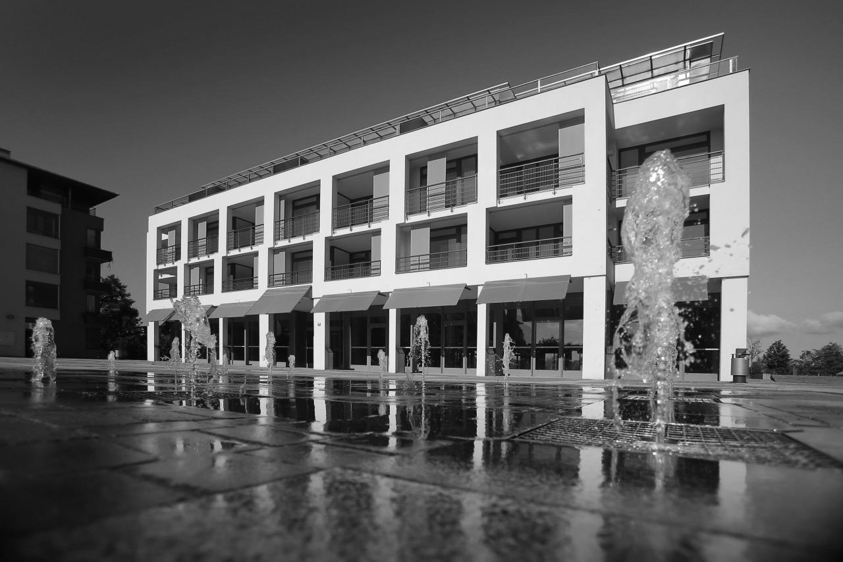
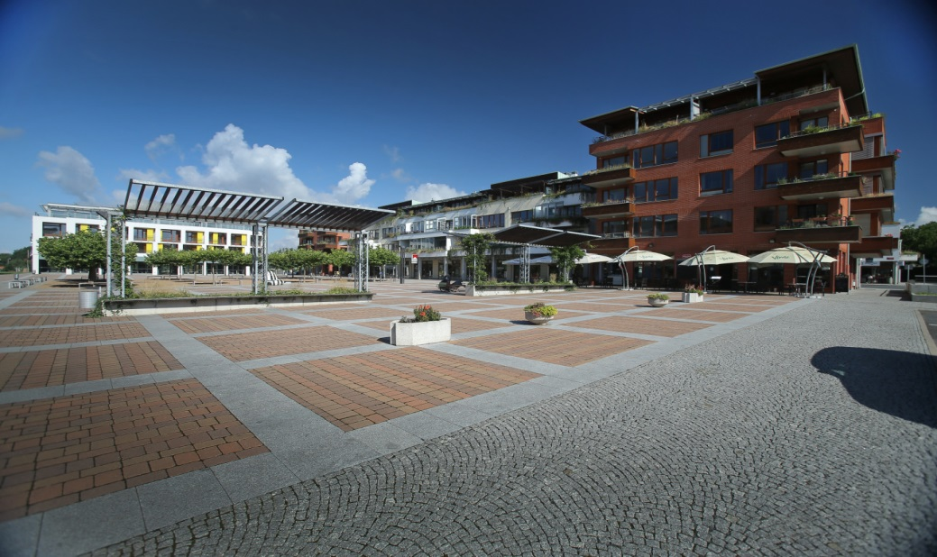
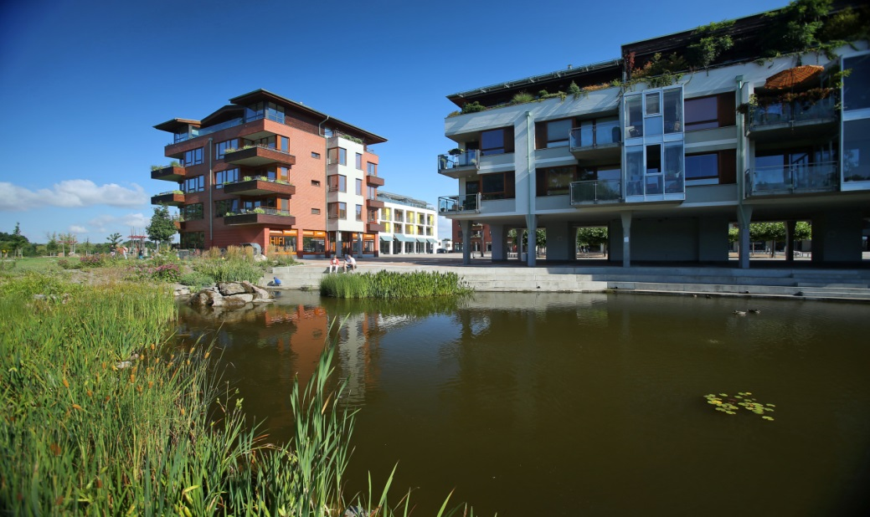
/
Případové studie
- Výběrové řízení
CENTRUM DOLNÍ BŘEŽANY, s.r.o.
Popis:
Portfolio residenčních a retailových jednotek v rámci developerského projektu Centrum Dolní Břežany.
Velikost: 6.500 m²
Cena dle znaleckého posudku:
179,4 mil. Kč
Součet nejvyšších nabídek v prvním kole:
193,2 mil. Kč
Konečná prodejní cena:
215 mil. Kč
Komentář:
Prvního kola VŘ se zúčastnilo 28 zájemců. Druhého kola celkem 30 zájemců. Vítězná nabídka byla na celé portfolio.

Slide 30
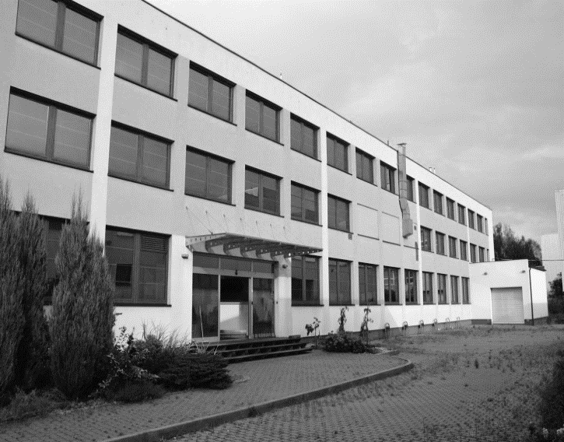
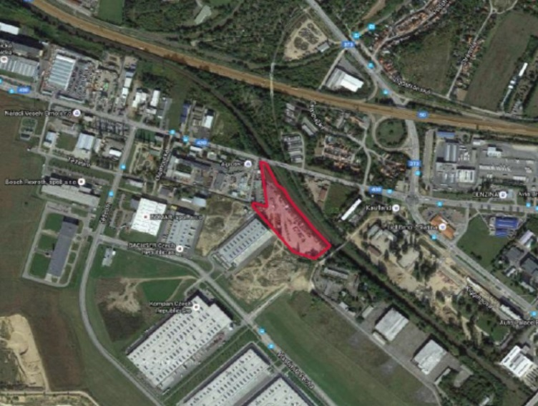
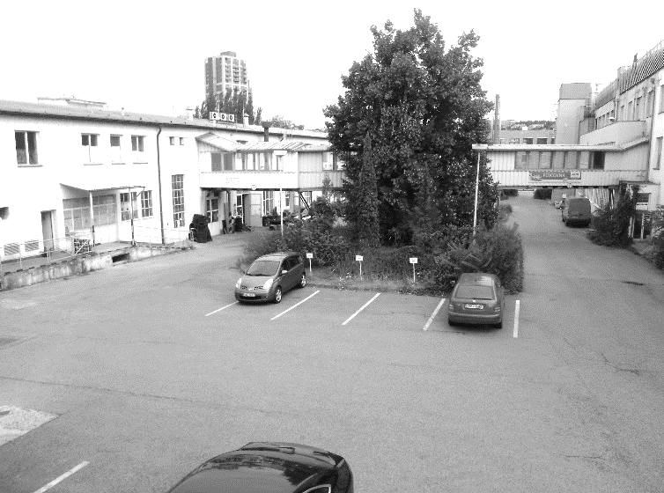
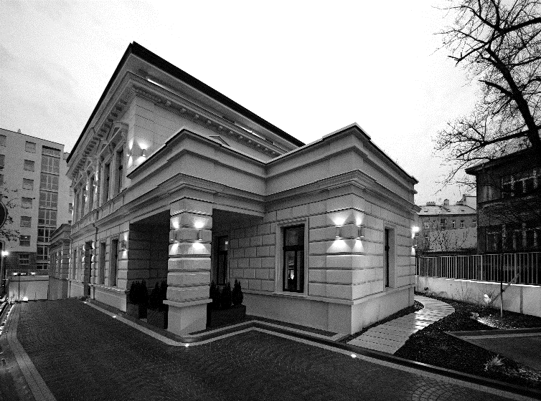
/
/
Další Výběrová řízení
Libus Business Park, Praha
OFFICE CHODOV, Praha
2P Commercial Agency - praha
Celková užitná plocha areálu kolem 14.000 m². Skladové a kancelářské prostory.
Průběh prodeje:
VŘ bylo organizováno jako dvoukolové. V rámci VŘ byl výrazně překročen znalecký posudek.
Nejvyšší nabídka v 1. kole VŘ:
201.500.000 Kč
Konečná prodejní cena:
210.300.000 Kč – celkové navýšení 5 %, překročení znaleckého posudku o téměř 17 %, celkem 3 zájemci
Převážně kancelářský komplex o celkové užitné ploše ca. 6.000 m². Areál prázdný, částečně rozestavěný.
Průběh prodeje:
VŘ bylo ukončeno po prvním kole po významném překročení znaleckého posudku.
Konečná prodejní cena:
101.500.000 Kč – překonání znaleckého posudku o více než 10 %, pouze 2 zájemci
Exkluzivní, prostorná vila po velkorysé rekonstrukci v centru Prahy.
Průběh prodeje:
VŘ bylo organizováno jako tříkolové.
Nejvyšší nabídka v 1. kole VŘ:
50.000.000 Kč
Konečná prodejní cena:
79.000.000 Kč - celkové navýšení 58 %;
Problém zveřejnění velmi nízkého znaleckého posudku;
Celkem 6 zájemců (velvyslanectví, klinika, investiční fond, privátní skupiny).

Slide 31
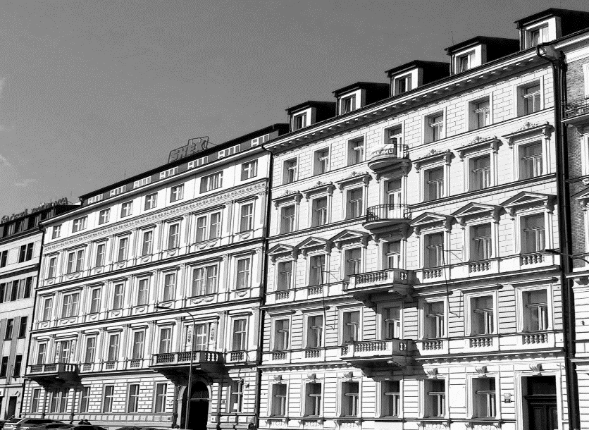
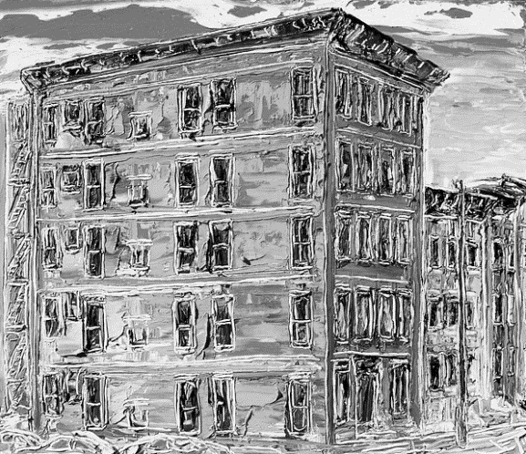
/
/
Licitace/E-aukce
Kancelářská budova, Praha, Nové Město
Prázdná nemovitost. Realizováno 2016. Celková velikost ca. 6 000 m².
Průběh prodeje:
Nemovitost byla prodána v rámci 2kolového výběrového řízení zakončeného finální licitací.
Nejvyšší nabídka v 1. kole VŘ:
219.000.000 Kč
Konečná prodejní cena:
244.300.000 Kč – celkové navýšení 11,5 %, z toho 4 % v rámci finální licitace
Kancelářská budova, Praha-Vinohrady
Předmětem prodeje byl pouze 50% spoluvlastnický podíl. Částečně pronajato finanční instituci. Realizováno 2019. Celková velikost ca. 2 300 m².
Průběh prodeje:
Nemovitost byla prodána v rámci 4kolového výběrového řízení zakončeného elektronickou aukcí.
Nejvyšší nabídka v 1. kole VŘ:
45.000.000 Kč
Konečná prodejní cena:
68.300.000 Kč – celkové navýšení 52 %, z toho 18 % v rámci e-aukce.
(v průběhu byly upraveny podmínky zpětného pronájmu)

Slide 32
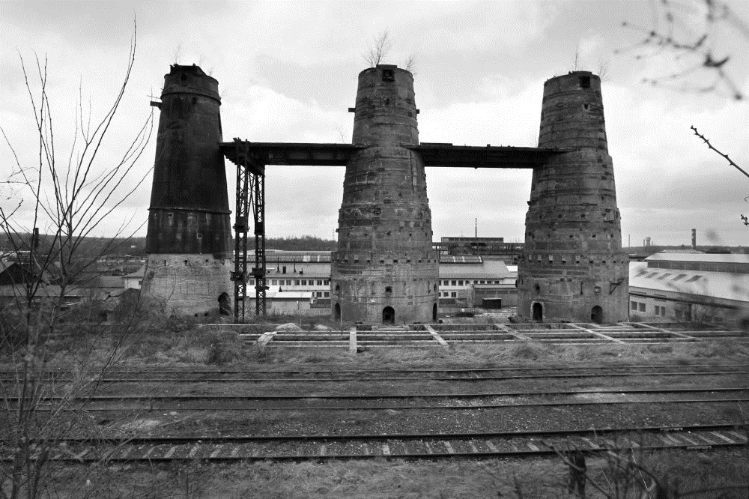
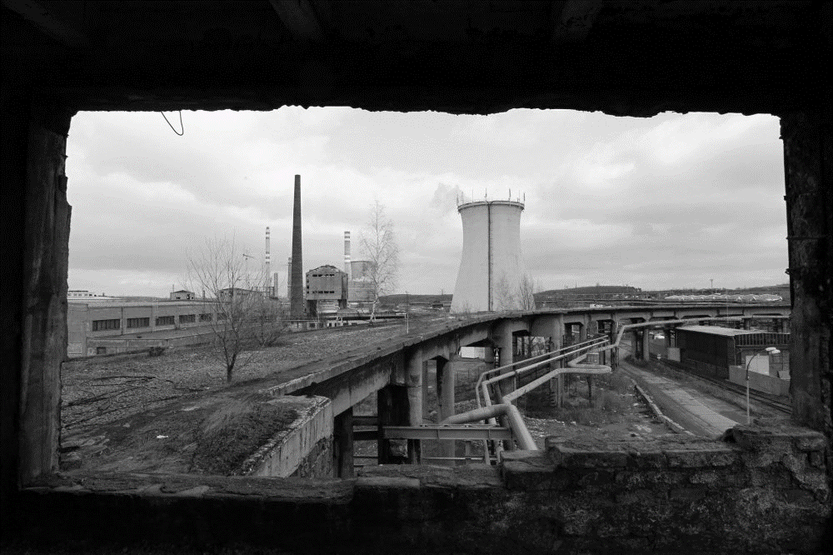
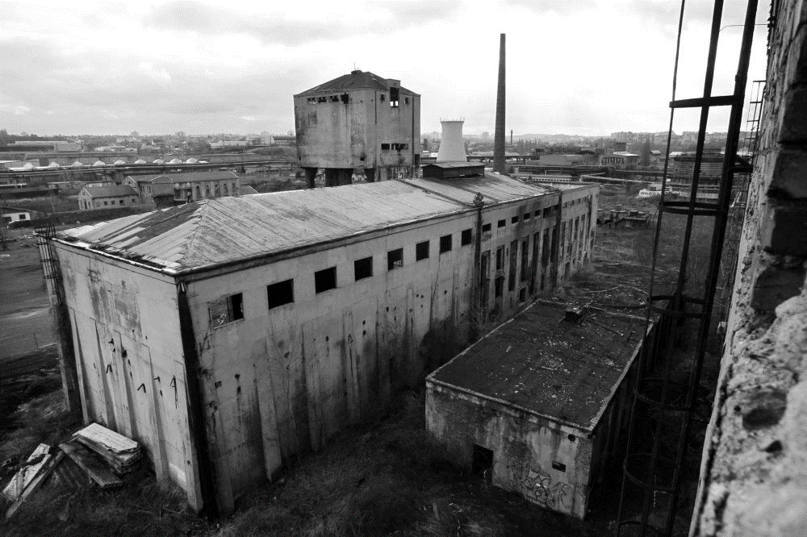
/
Případové studie
- Veřejná dražba
Poldi Kladno, s.r.o.
Dražba: 12.4.2018, 261 mil. Kč
Vydražitelem je společnost Compagnia del mediterraneo Steel s.r.o. Částku nezaplatila.
Dražba: 27.6.2018, 251 mil. Kč
Vydražitelem pan Jindřich Vlček (Warhols Hold). Ze záměru ustoupil.
Dražba 30.8.2018, 256 mil. Kč
Vydražitelem společnost Elaria Group. Částku nezaplatila.
Dražba: 16.11.2018, neuskutečněna
Dražba měla poprvé probíhat elektronicky se složením jistoty ve výši 90 mil. Kč. Jistotu žádný ze zájemců nesložil.
Dražba: 18.1.2019, 140 mil. Kč
Vydraženo za vyvolávací cenu. Vydražitelem se stala společnost Opimo Trade, která se účastnila i předešlých kol dražby.

Slide 33
/
Případové studie
- Veřejná dražba
Poldi Kladno, s.r.o.
Rizikem transparentnosti při prodeji formou veřejné dražby je negativní odezva, která může v dalších fázích prodeje ovlivnit vnímání nemovitosti potenciálními investory a tedy i nabízenou cenu. (viz. novinové titulky)
Zároveň se zde ukazuje i jedno z rizik při prodeji formou veřejné dražby, kdy nemovitost byla zpeněžena za vyvolávací cenu, zejména z důvodu účasti pouze jediného účastníka.

Slide 34
Zkušenosti Knight Frank
/
United Kingdom
People 3,820
Offices 138
Countries 12
Middle East
People 3,820
Offices 138
Countries 12
Americas
People 3,820
Offices 138
Countries 12
Asia Pacific
People 3,820
Offices 138
Countries 12
Počet provedených VŘ v insolvenci
20 VŘ – z toho 19 vícekolových
Africa
People 3,820
Offices 138
Countries 12
Europe
People 3,820
Offices 138
Countries 12
Hodnota zpeněžených aktiv v insolvenci:
Přes 2 mld. Kč

Slide 35
/
/
Závěr

